Slide 1
מְקוֹר מַיִם חַיִּים
ἡ πηγή ὕδατος ζωῆς
The Spring of Living Water
생명수 샘 生命水的泉源
La Fuente de Agua Viva
La Source d'Eau Vive
Die Quelle Lebendigen Wassers
Fonte de Água Viva
‎ يَنْبُوعَ الْمِيَاهِ الْحَيَّةِ،
하나님 바라기 인생
(신명기 8장)
My Life in God’s Hand
~yYI©x; ~yIm:å ŸrAqåm. Wbøz>[' yti’ao yMi_[; hf'ä[' tA[ßr" ~yIT:ïv.-yKi( `~yIM")h; WlkiÞy"-al{ rv<ïa] ~yrIêB'v.nI ‘troaBo tArêaBo ‘~h,l' bcoÜx.l;
Jeremiah 2:13 My people have committed two sins: They have forsaken me, the spring of living water, and have dug their own cisterns, broken cisterns that cannot hold water.
김 경 래, Ph.D.

Slide 2
히브리어 찬양
시편 29:11 여호와께서 자기 백성에게 힘을 주심이여
여호와께서 자기 백성에게 평강의 복을 주시리로다
하나님 바라기와 해바라기

Slide 3
마흔 해 동안의 광야 길 인생
(개역개정) 신명기 8:1-6. 1 내가 오늘 명하는 모든 명령을 너희는
지켜 행하라 그리하면 너희가 살고 번성하고 여호와께서
너희의 조상들에게 맹세하신 땅에 들어가서 그것을 차지하리라.
2 네 하나님 여호와께서 이 사십 년 동안에 네게 광야 길을 걷게 하신 것을 기억하라 이는 너를 낮추시며 너를 시험하사 네 마음이 어떠한지 그 명령을 지키는지 지키지 않는지 알려 하심이라. 3 너를 낮추시며 너를 주리게 하시며 또 너도 알지 못하며 네 열조도 알지 못하던 만나를 네게 먹이신 것은 사람이 떡으로만 사는 것이 아니요 여호와의 입에서 나오는 모든 말씀으로 사는 줄을 네가 알게 하려 하심이니라. 4 이 사십 년 동안에 네 의복이 헤어지지 아니하였고 네 발이 부르트지 아니하였느니라. 5 너는 사람이 그 아들을 징계함 같이 네 하나님 여호와께서 너를 징계하시는 줄 마음에 생각하고, 6 네 하나님 여호와의 명령을 지켜 그의 길을 따라가며 그를 경외할지니라.
*2, 3, 16절. 너를 낮추시며: (‎עַנֹּתְךָ) ‘(몸을) 괴롭히다’라는 뜻이 있음 (속죄일 금식 표현시 사용).
*2, 4절. 사십년 동안의 광야 길: 광야 40년의 간략한 연대기와 사진 참조

Slide 4
광야 40년의 간략한 연대기
BC 월-일 Bib. Date 사건 관련구절
출애굽기 12-40장 (One year – 15 days)
1461 01-15 Passover / Exodus 출12:1-37
1461 03-01 Arrival at Sinai 출19:1
1461 03-06 Ten Words (Mishna) 출19:10-12; 24:13
1460 01-01 The tabernacle was set up 출40:2, 17
레위기 1-27장 (One month)
민수기 1-36장 (38 years 9 months)
1460 02-01 First Census taken 민1:1-4, 18
1460 02-20 Departure from Sinai 민10:11-12
1422 05-01 Aaron died 민20:28
신명기 1-34장 (One month)
11-01 Moses begins repeating the Torah 신1:3
1421 11-29 Moses died 신34:7
1421 01-10 Jordan crossed, Circumcision Josh 4:19

Slide 5
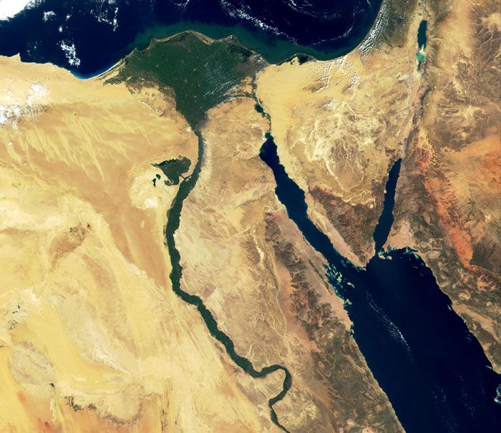
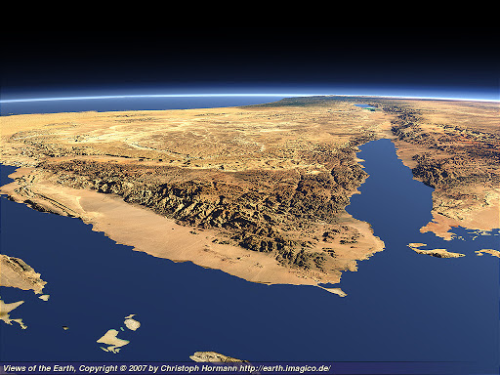
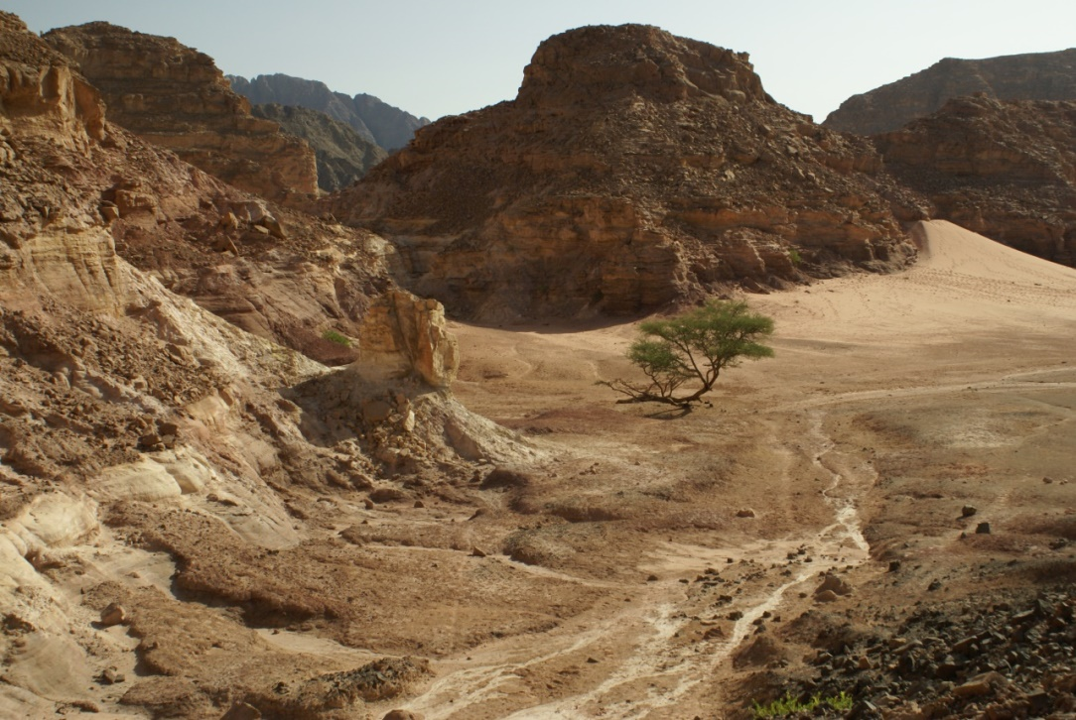
시나이 반도
Sinai
Peninsula

Slide 6
마흔 해 광야 길에서 먹은 음식은 무엇?
(개역개정) 신명기 8:1-6. 1 내가 오늘 명하는 모든 명령을 너희는
지켜 행하라 그리하면 너희가 살고 번성하고 여호와께서
너희의 조상들에게 맹세하신 땅에 들어가서 그것을 차지하리라.
2 네 하나님 여호와께서 이 사십 년 동안에 네게 광야 길을 걷게 하신 것을 기억하라 이는 너를 낮추시며 너를 시험하사 네 마음이 어떠한지 그 명령을 지키는지 지키지 않는지 알려 하심이라. 3 너를 낮추시며 너를 주리게 하시며 또 너도 알지 못하며 네 열조도 알지 못하던 만나를 네게 먹이신 것은 사람이 떡으로만 사는 것이 아니요 여호와의 입에서 나오는 모든 말씀으로 사는 줄을 네가 알게 하려 하심이니라. 4 이 사십 년 동안에 네 의복이 헤어지지 아니하였고 네 발이 부르트지 아니하였느니라. 5 너는 사람이 그 아들을 징계함 같이 네 하나님 여호와께서 너를 징계하시는 줄 마음에 생각하고,
6 네 하나님 여호와의 명령을 지켜 그의 길을 따라가며 그를 경외할지니라.
*3절. 만나: (מָן) 출16:15 이스라엘 자손이 보고 그것이 무엇(hm;)인지 알지 못하여 서로 이르되 이것이 무엇(מָן)이냐 하니 모세가 그들에게 이르되 이는 여호와께서 너희에게 주어 먹게 하신 양식(לֶחֶם)이라.
*2, 3, 16절. 너를 낮추시며: (‎עַנֹּתְךָ) ‘(몸을) 괴롭히다’라는 뜻이 있음 (속죄일 금식 표현시 사용).

Slide 7
젖과 꿀이 흐르는 가나안 땅 (목적지)
(개역개정) 신명기 8:7-11. 7 네 하나님 여호와께서 너를 아름다운
땅에 이르게 하시나니 그 곳은 골짜기든지 산지든지 시내와
분천과 샘이 흐르고, 8 밀과 보리의 소산지요 포도와 무화과와
석류와 감람나무와 꿀의 소산지라. 9 네가 먹을 것에 모자람이 없고 네게 아무 부족함이 없는 땅이며 그 땅의 돌은 철이요 산에서는 동을 캘 것이라. 10 네가 먹어서 배부르고 네 하나님 여호와께서 옥토를 네게 주셨음으로 말미암아 그를 찬송하리라. 11 내가 오늘 네게 명하는 여호와의 명령과 법도와 규례를 지키지 아니하고 네 하나님 여호와를 잊어버리지 않도록 삼갈지어다.
……………………………………………………
*7절. 골짜기와 산지: 이스라엘의 지리, 지형 (Geography & Topography of Israel)
*8절. 밀, 보리, 포도, 무화과, 석류, 감람나무, 꿀: 이스라엘의 농업 특산품
*젖과 꿀이 흐르는 땅: 출3:8 , 17; 13;5; 33;3; 레20:24; 민13:27; 14:8; 신6:3; 11:9; 26:9, 15; 27:3; 31:20; 수5:6; 렘11:5; 32:22; 겔20:6, 15)
*겔27:17 유다와 이스라엘 땅 사람이 네 상인이 되었음이여 민닛 밀과 과자와 꿀과 기름과 유향을 네 물품과 바꾸어 갔도다.

Slide 8
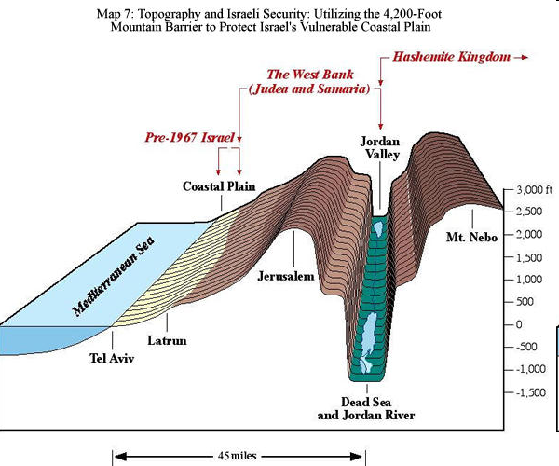
Topography of
the Bible Land

Slide 9
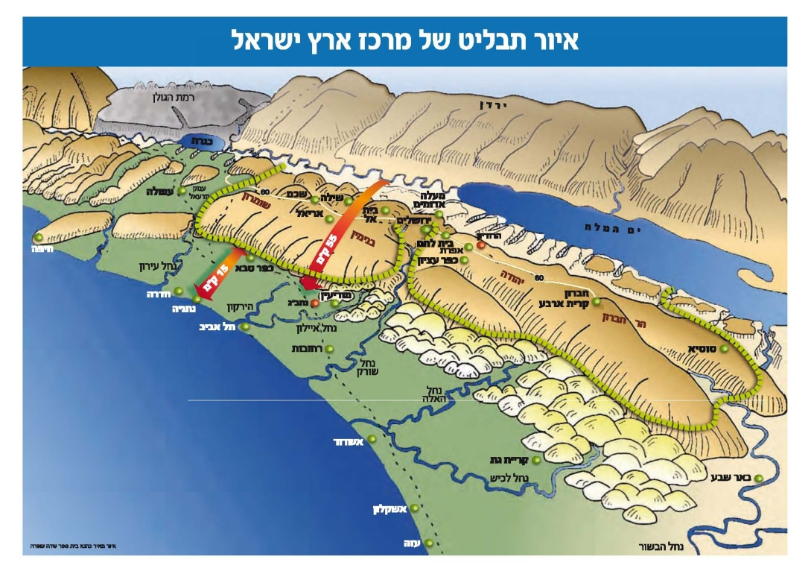

Slide 10
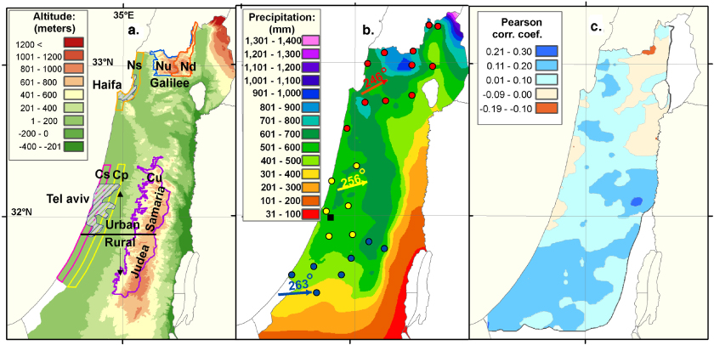
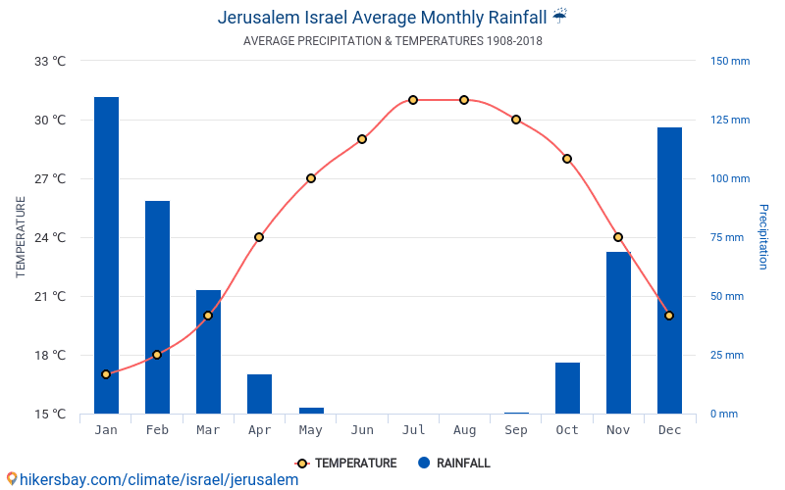
이스라엘
지형 높이 (미터)
및 강수량 (mm)
Altitude (meters) & Precipitation (mm)
of the Bible Land
예루살렘 평균 월별 강우량 (mm) 및 기온
Jerusalem Average Monthly Rainfall (mm) & Temparature

Slide 11
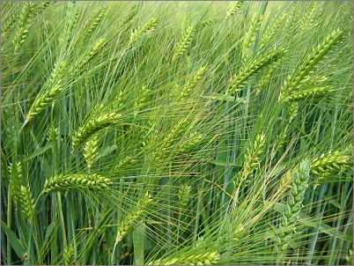
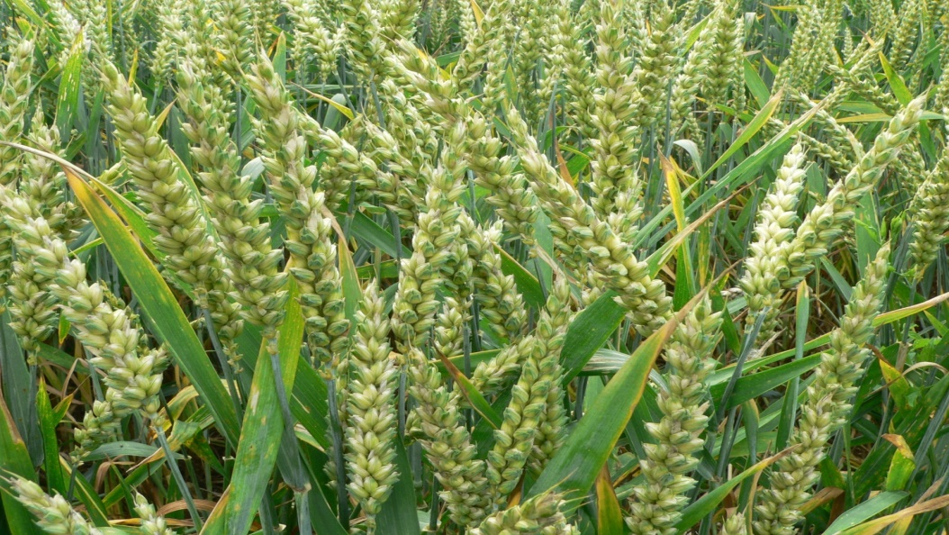
보리 Barley (L) 밀 Wheat (R)

Slide 12
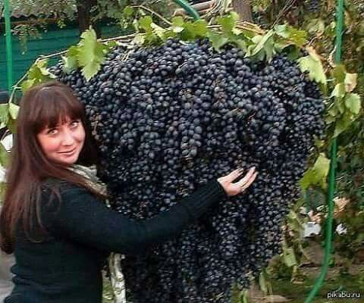
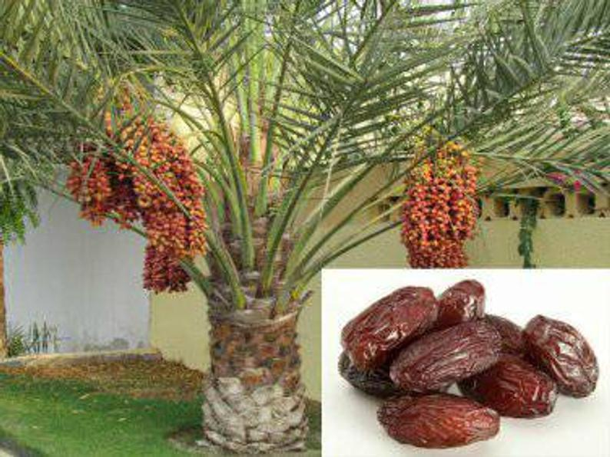
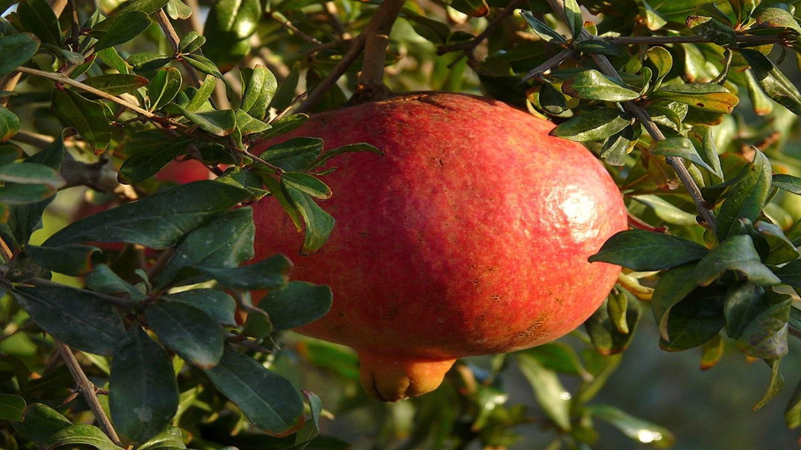
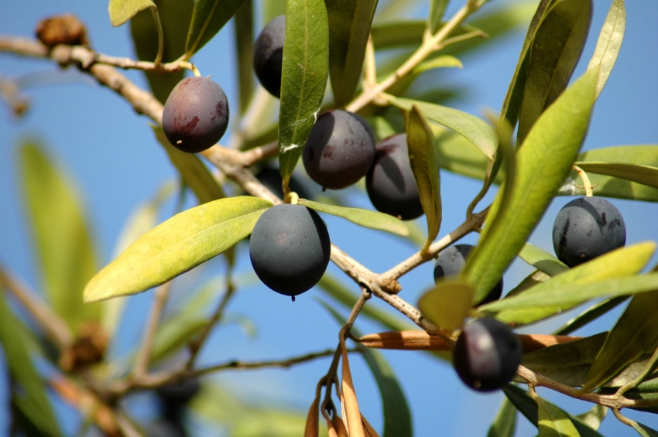
가나안 땅 농업 특산품

Slide 13
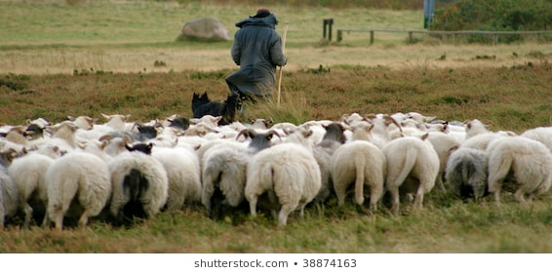
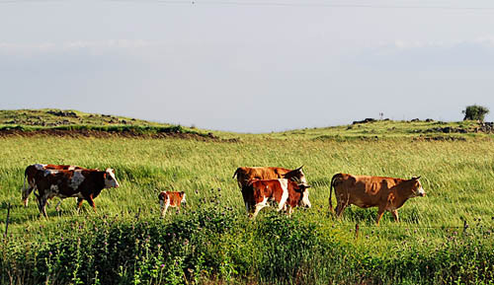
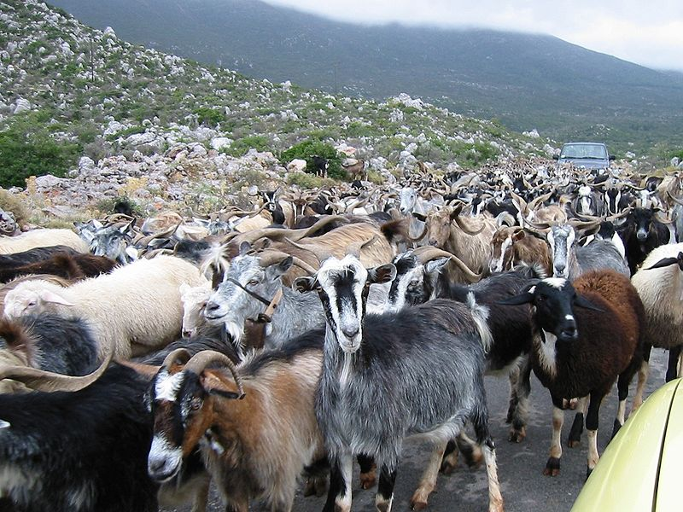
가나안 땅의
목축
(소떼, 양떼)
*양떼 = 양과 염소
Notes:
Rams have thick horns; ewes do not grow any horns. Most of the sheep are white, but some have a brown or black head, others darker spots on the wool.

Slide 14
광야 생활의 목적: 하나님 바라기
(개역개정) 신명기 8:12-16. 12 네가 먹어서 배부르고 아름다운
집을 짓고 거주하게 되며, 13 또 네 소와 양이 번성하며 네
은금이 증식되며 네 소유가 다 풍부하게 될 때에
14 네 마음이 교만하여 네 하나님 여호와를 잊어버릴까 염려하노라. 여호와는 너를 애굽 땅 종 되었던 집에서 이끌어 내시고 15 너를 인도하여 그 광대하고 위험한 광야 곧 불뱀과 전갈이 있고 물이 없는 건조한 땅을 지나게 하셨으며 또 너를 위하여 단단한 반석에서 물을 내셨으며 16 네 조상들도 알지 못하던 만나를 광야에서 네게 먹이셨나니, 이는 다 너를 낮추시며 너를 시험하사 마침내 네게 복을 주려 하심이었느니라.
……………………………………………………
*2, 3, 16절. 너를 낮추시며: (‎עַנֹּתְךָ) ‘(몸을) 괴롭히다’라는 뜻이 있음 (속죄일 금식 표현시 사용).

Slide 15
경고: 하나님 바라기를 버리면
(개역개정) 신명기 8:17-20. 17 그러나 네가 마음에 이르기를 내
능력과 내 손의 힘으로 내가 이 재물을 얻었다 말할 것이라.
18 네 하나님 여호와를 기억하라. 그가 네게 재물 얻을
능력을 주셨음이라. 이같이 하심은 네 조상들에게 맹세하신 언약을 오늘과 같이 이루려 하심이니라. 19 네가 만일 네 하나님 여호와를 잊어버리고 다른 신들을 따라 그들을 섬기며 그들에게 절하면 내가 너희에게 증거하노니 너희가 반드시 멸망할 것이라. 20 여호와께서 너희 앞에서 멸망시키신 민족들 같이 너희도 멸망하리니, 이는 너희가 너희의 하나님 여호와의 소리를 청종하지 아니함이니라.
……………………………………………………
*17절. 내 능력과 내 손의 힘으로: (כֹּחִי וְעֹצֶם יָדִי)
*18절. 그가 네게 능력을 주시는 분: (‎הוּא הַנֹּתֵן לְךָ כֹּחַ)

Slide 16
민수기 6:24-26
여호와는 네게 복을 주시고 너를 지키시기를 원하며, 여호와는 그의 얼굴을 네게 비추사 은혜 베푸시기를 원하며, 여호와는 그 얼굴을 네게로 향하여 드사 평강 주시기를 원하노라 할지니라 하라.
‎ יְבָרֶכְךָ יְהוָה וְיִשְׁמְרֶךָ׃ Numbers 6:24-26
יָאֵר יְהוָה פָּנָיו אֵלֶיךָ וִיחֻנֶּךָּ׃
‎יִשָּׂא יְהוָה פָּנָיו אֵלֶיךָ וְיָשֵׂם לְךָ שָׁלוֹם׃

